Slide 1
Joukkoliikenteen maksu- ja informaatiojärjestelmän uudistus – TMI2014
Turun kaupunkiseudun joukkoliikennelautakunta
Jari Paasikivi
20.03.2013

Slide 2
Sisällys
Keskeisimmät tavoitteet
Kokonaisuuden moduulit
Ajatus joukkoliikenteen tuotteista
Myyntikanavat, joita TMI2014 tukee
ID pohjainen matkustaminen ja tuettavat korttijärjestelmät sekä tunnistautumisen välineet
Ajoneuvolaitekokonaisuudet
Liittymät muihin järjestelmiin
Hankinnan vertailuperusteet ja Sopimuksen kesto
Hankintaan liittyvät riskit

Slide 3
1. Keskeisimmät tavoitteet
Maksu- ja informaatiojärjestelmien toteuttaminen vastaamaan seudullisen joukkoliikenneviranomaisen tarpeita
Esim. Vyöhykepohjainen hinnoittelu, tuottojen jakamisen laskentamallit ja clearing toiminnallisuudet
Joukkoliikenteen houkuttelevuuden edistäminen
Uudet maksumenettelyt (kontaktiton EMV, mobiilipalvelut), ID pohjainen matkustaminen ja tunnisteiden yhteiskäyttöisyys kuntalaispalveluissa
Myyntikanavien parantaminen (esim. nettikauppa, lippuautomaatit)
Järjestelmän uudistaminen vanhentuvan laitekannan vuoksi
Turun nykyisen maksujärjestelmän laitekanta ehtii saavuttaa lähes 10 vuoden iän
Keskusjärjestelmän osalta kokonaisuus sisältää yli 10 vuoden ikäisiäkin komponentteja ja ratkaisuja

Slide 4
2. Kokonaisuuden moduulit 1/4
Korttijärjestelmän uudistaminen ja implementointi
Meillä keskeisiä elementtejä on ID-pohjainen matkustaminen ja ”PILETTI”-järjestelmän yhteensopivuus
Ajoneuvojärjestelmä sisältäen myös reaaliaikaisen tiedonhallinnan.
Ajoneuvo –pc, kuljettajan myyntipääte, itsepalvelulukija, paikannuslaitteet, tiedonsiirto, jne.
Joukkoliikenteen tuotteiden myyntijärjestelmä,
Myyntipisteiden ohjelmistot, tuotehallinta, myyntipistehallinta, taloushallinta ja –seuranta, tuottojen jakaminen ja clearing, jne.
joukkoliikenteen järjestämiseksi tarvittava keskusjärjestelmä sisältäen myös reaaliaikaisen tapahtumahallinnan ja asiakasinformaation tuottamiseksi tarvittavat toiminnallisuudet
Tuote-, ID-, asiakastietorekisterit, paikannustiedon käsittely, reitti-, aikataulu tiedot ja niiden reaaliaikakäsittely, jne.

Slide 5
2. Kokonaisuuden moduulit 2/4
Integraatiorajapinnat eri moduulien ja kolmansien osapuolten kanssa
Ulkoiset myyntipisteet, internet ja mobiilipalvelut, aikataulunäytöt, rajapinta nykyjärjestelmään, taloushallinnan SAP, VTJ, Liikennevalojen keskusohjausrajapinta, avoimet reaaliaikatietojen rajapinta, jne.
Joukkoliikenteen liikennevaloetuisuuksien hallinta
Joukkoliikenteen liikennevaloetuuslaskenta ja varautuminen risteyskohtaisten liikennevalolaitteiden ohjaukseen
Järjestelmän ylläpito ja tukipalvelut
Järjestelmän ylläpito ja tukipalvelut noin 7 vuoden ajaksi (tarkka kesto riippuu kunkin osa-alueen toteutusajasta)
Jatkuu kiinteän sopimuskauden jälkeen toistaiseksi voimassa olevana

Slide 6
2. Kokonaisuuden moduulit 3/4
Keskeisimmät Optiot
Myynti:
Toimittajan esittämä korttijärjestelmä ID-pohjaisen perustoteutuksen vararatkaisuna
Samoin optioksi jätetty MH kontaktittoman korttiosuuden implementointi
Matkailijakortin implementointi
Tuotteet toteutetaan joka tapauksessa, käytettävä media hieman avoin
Internet ja mobiilikäyttöliittymien toteuttaminen valmiiksi myyntikanavaksi
mikäli Digi Turku hanke ei etene riittävässä aikataulussa
Lippuautomaatit
Pyydetty kahta eri mallia (kevyt ja raskas)
Matkakorttien ja Ultra Light matkakorttien toimitus
jos emme voi hyödyntää Piletti kautta hankittavia kortteja
Ajoneuvo:
Matkustajalaskentalaitteet
Sisä- ja ulkokuulutusratkaisut
Sisänäyttötaulut
Valvontakamerat
Kannettava myyntilaite, esim. pienajoneuvoihin ja ”kuntalippusopimusautoihin”

Slide 7
2. Kokonaisuuden moduulit 4/4
Keskeisimmät Optiot
Suunniteltu ja reaaliaikainen matkustajainformaatio
Matkahakupalvelut (JourneyPlanner)
Vanha sopimus loppuu 2014
Internet ja mobiili kanavien reaaliaikapalvelut, kuten pysäkin lähtöjen esittäminen
Erillisten toiminnallisuuksien synkronointi yhdeksi kokonaisuudeksi ja palvelutason parantaminen
Pysäkkinäytöt ja niiden ohjainohjelmistot
Terminaalinäytöt ja niiden ohjainohjelmistot
Muita:
Wlan tukiasemat varatiedonsiirtokanavaksi
Lisätyöt:
Projektihallinta, sovelluskehitys, koulutus, jne.

Slide 8
3. Mitä maksu- ja informaatiojärjestelmän uudistaminen tuo tuotteisiin ja myyntikanaviin?
Tuotteet
Mahdollistaa meille ja asiakkaille helposti tapahtuvan matkustamisen vyöhykepohjaisessa hinnoittelumaailmassa
Itsepalvelulukijoissa valintapainikkeiden mahdollisuus
Erihintaiset tuotteet helposti hankittavissa myös internet- ja mobiilikanavissa
Uusien tuotetyyppien ja maksuvaihtoehtojen tarjoamisen asiakkaille
Perustuen nykyiseen perustuotteisiin liittyen esim. jälkilaskutteiset palvelut tai esim. käyttöperustaisen jatkuvan palveluratkaisun kuukausikorttikäyttäjille (suoraveloitteisten tuotteiden jatkokehitys)
Arvotilin/-lompakon kehittäminen ja mahdollisuus kytkeä esim. useampia perheen jäseniä käyttämään yhtä arvotiliä, kunkin erillisen arvotilin sijaan
Kontaktittoman EMV (eurocard, mastercard, visa) maksamisen
Nopea maksukorttimaksaminen linja-autossa
Voidaan kytkeä esim. päiväkohtainen best-price laskenta, jolloin asiakas maksaa käyttönsä mukaan joko kertalipun tai päivälipun maksukortiltansa
Mobiilipalveluiden kehittäminen
Yhdistetyt myynti ja asiaakasinformaatiokokonaisuudet
Myös mobiilissa muita kuin vain SMS liput ja puhelinoperaattorimaksaminen (luottokortti, arvotili)

Slide 9
3. Lipputuotteet (oletuksena, että Turun käyttämät alennus ja muut ryhmät käytössä koko alueella)
Kertatuotteet
Kertalippu
Ennakkokertalippu
24h paperilippu/ennakkolippu
Sms lippu
Uusi: mobiilikertalippu
Uusi: emv maksukortilla hankittu kertamatkustusoikeus
Kausituotteet
Matkailijakortti 1-7vrk ja 14vrk
Kausikortti 30, 90, 180 vrk
Tuplakortti
Lisäpäivät = kausikortti 9-13 vrk
Uusi: jatkuvan palvelusopimuksen ratkaisut, joissa laskutus tai tuotteen maksaminen maksukortilla
Uusi: Joustokausi???
Arvotuotteet
Arvokortti/arvolompakko
Uusi (myöhemmin): yhteiskäyttöinen arvolompakko
Muut tuotteet
Koululaiskortti
Ryhmäkortti
Jälkilaskutteiset käytön mukaan tapahtuvat tuotteet esim. kouluille
Uusi: yrityskohtaiset räätälöidyt ratkaisut, esim. jälkilaskutteiset palvelut liittyen arvotili käyttöön
Uusi: Emv/ mobiili tuote, jossa päivittäin lasketaan käyttömäärä ja veloitetaan annetulta maksukortilta tai sovitulla mobiilimaksamisen menetelmällä

Slide 10
3. Käytettävät lippumediat (tulevaisuus)
Paperilippu
Kertatuotteiden mediana ajoneuvoissa
Kevyen lippuautomaatin kertatuotteiden media
Ajoneuvossa tapahtuvaa tunnistautumista varten printataan myös 2d-viivakoodi lippuun
Matkakortti
Arvo ja kausituotteiden hallintaan/tunnistautumiseen
Ultra light kortti (matkailijakortti)
Esitetään, että tästä luovutaan kustannusten karsimiseksi. Myöskään Turku Touring ei näe tarvetta nykyisen kaltaiselle korttiratkaisulle tulevaisuudessa.
Käyttöä voidaan jatkaa, jos käyttöönotto saadaan ilman lisäkustannuksia (kuuluu toimittajan standardoituun tuoteratkaisuun) tai jos lippuautomaatit tulevat laajasti käyttöön
Käytetään ennakkokertalipuissa, kausituotteissa ja mahdollisissa automaattituotteissa
EMV maksukortti
Kerta ja jälkilaskutteisten tuotteiden lippumedia
Matkapuhelin
NFC ominaisuudella varustettu matkapuhelin
Kerta, matkailija (ja kausituotteiden) hallintaan
mahdollisuus sähköiseen tiliin ja jälkilaskutus/maksukortti palvelumuotoihin
2d –viivakoodin esittäminen puhelimen näytöltä
Kerta- ja matkailijatuotteiden hallintaan

Slide 11
4. Myyntikanavat joita TMI2014 hanke tukee
Ajoneuvomyynti
Huomioiden myös mahdollisuuden ”kuntalippusopimuksiin”
”JLT omat” myyntipisteet (resursoidaan JLT ja kuntien toimesta)
Joukkoliikenteen palvelutoimisto
Kunnalliset palvelupisteet
Ulkoiset myyntipisteet
Yksittäiset kumppanit, kuten paikallinen kioski
Ketjut (mahdollisia esim. R-kioski, Siwa/Valintatalo, VR)
Internet ja mobiilimyynti
Lippuautomaatit

Slide 12
5. ID-pohjainen matkustaminen
TMI2014 hankkeessa lähtökohtana ID-pohjainen matkustaminen
ID-pohjainen matkustaminen käyttäytyy asiakkaan näkökulmasta vastaavasti kuin etäluettavalla älykortilla tapahtuva matkustus
Merkittävimmät erot perinteisen älykorttipohjaisen matkustamisen ja ID-pohjaisen matkustamisen välillä
ID-pohjaisessa matkustamisessa ei asiakkaan matkakortilla ole muuta kuin asiakkaan yksilöivä tunniste, itse matkustusoikeustieto on keskusjärjestelmässä ja sieltä haettuna/ladattuna ajoneuvoissa tai muissa tunnisteen käyttöpaikoissa
Ajoneuvossa tai muissa tunnisteen käyttöpaikoissa ei itse tunnisteelle kirjoiteta mitään vaan kaikki tapahtumat kirjoitetaan vain taustajärjestelmään ja se käsittelee tapahtumat
Näin ollen ei esim. internetostosta erikseen tarvitse aktivoida ajoneuvossa vaan taustajärjestelmä ja tunnisteen lukijapisteet osaavat käsitellä tietoja sovittujen sääntöjen mukaan näytettäessä tunniste esim. ajoneuvon lukijalaitteelle

Slide 13
5. ID-pohjainen matkustaminen ja muut vaihtoehdot
TMI2014 hankkeessa päädytty ID-pohjaiseen matkustamiseen seuraavista syistä:
Mahdollistaa useiden erilaisten tunnisteiden hyödyntämisen matkustusoikeuden esittämisessä
Mahdollistaa samojen tunnisteiden hyödyntämisen myös muussa kuin joukkoliikenne käytössä
Mahdollistaa nykyisten matkakorttien käytön tunnistautumisessa
Voitaneen välttää nykyisten asiakkaiden matkakorttien vaihto, erittäin kiireisessä aikataulussa
Tarjolla ei ole valmista korttijärjestelmää, joka soveltuisi sellaisenaan Turun seudulle ja joka takaisi valtiovallankin tavoitteiden täyttymisen esim. joukkoliikennevälineiden lippujen yhteiskäyttöisyydestä
”Piletti” tulee olemaan tällainen ja siksi sitä mietitty myös Turun tunnistealustaksi
ID pohjainen matkustaminen on suunta, johon monia muitakin valmistelussa olevia projekteja viedään

Slide 14
5. ID-Pohjaisen matkustamisen haasteet
Aikataulu
Vaikka ID-pohjaisuus on todettu yleiseksi kehityssuunnaksi, on TMI2014 hankkeen aikataulu erittäin kireä ja tämän takia uuden tunnisteratkaisun käyttöönotto voi tuoda haasteita
Asiaa korostaa edelleen, että kaikilla toimittajilla ei ole tarjota valmista ratkaisua hankkeelle
Nopea toteuttamisaikataulu voi johtaa esim. tuotekirjon supistamiseen, koska esim. Tupla tuotteen kaltaiset ratkaisut ovat toimijoilla vasta kehitysasteella
ID ja sen turvallisuus
Mikäli käytetään vanhoja matkakortteja uuden järjestelmän tunnisteena, ei näihin kortteihin voida luoda turvaratkaisua, joka aukottomasti estäisi korttien kopioinnin
Avoimella alueella olevaa kortin ID:tä voidaan lukea esim. tietyillä mobiililaitteilla ja julkisesti myynnissä olevilla kortinlukijoilla
Kopiokortteja pystyy alaan perehtynyt harrastaja valmistamaan niin halutessaan
Reaaliaikaisen tiedonsiirron kriittisyys järjestelmälle
Koska kaikki tuote ja matkustusoikeustiedot säilytetään keskusjärjestelmässä, josta ne haetaan/ladataan ajoneuvoihin, tulee ajoneuvojen olla jatkuvassa tai lyhyellä aikajänteellä tapahtuvilla toistuvaiskontakteilla kiinni keskusjärjestelmässä, jotta ajoneuvoissa on oikea ja ajantasainen tieto asiakkaiden matkustusoikeudesta
Myös ajoneuvoista taustajärjestelmään päin tapahtuva tiedonsiirto vaatii lähes jatkuvaa tiedonsiirtomahdollisuutta, jotta asiakkaiden käyttötapaukset olisivat ajantasaisesti tiedossa keskusjärjestelmässä ja muissa ajoneuvoissa
Viiveet voivat aiheuttaa korttien väärinkäytöstä sekä arvotilien ylittymistä

Slide 15
5. Tuettavat korttijärjestelmät sekä tunnistautumisen välineet
ID-pohjaisessa matkustamisessa voidaan tunnistautumisessa käyttää useita hyväksyttyjä tunnistautumisvälineitä
Hankkeessa määritelty nyt seuraavaa:
Vanhat Turun matkakortit (ainakin siirtymävaiheessa)
PILETTI –matkakortti
Kontaktiton EMV pankkikortti
2d viivakoodi paperilla tai mobiililaitteessa
NFC mobiililaite
PILETTI –korttijärjestelmä tullaan myös implementoimaan sen valmistuessa
Tunnisteiden lisäturvaratkaisu osana korttijärjestelmää
Yhteensopivuus ELY liikenteessä
Asiakkaille korttialusta, jolle voi ostaa tuotteita myös muissa kaupungeissa
Kontaktittomat EMV maksukortit
Toteutus projektin myöhemmissä vaiheissa, koska kortteja ei vielä jaossa merkittävästi
Varmistuksena ID-pohjaisen tai PILETTI –korttijärjestelmän ongelmatilanteissa on optiona pyydetty seuraavia
Toimittajan oman suosittelemansa korttiratkaisun käyttöönottoa
Matkahuollon korttijärjestelmän käyttöönottoa kontaktittoman korttiosuuden osalta
Matkailijatuotteiden osalta pyydetty erikseen optiona UltraLight matkakorttien korttisovellusta
Nykyisen Turun matkailijakortin korttiratkaisu tai toimittajan oma/suosittelema UltraLight sovellus

Slide 16
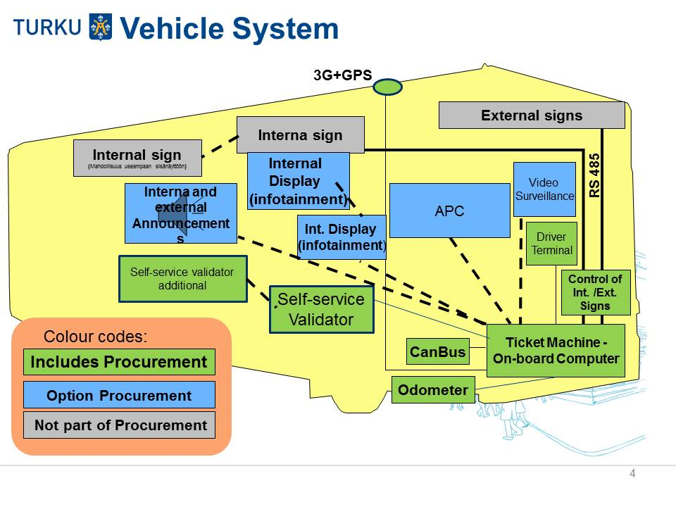
6. Ajoneuvolaitekokonaisuudet
Ei julkinen

Slide 17
7. Maksu- ja informaatiojärjestelmän integraatiot (external)
Bank- and creditcard sequrity checks + internet sales sequrity checks
WINBUS planning tool
Western Systems old central system
External vehicles
VTJ tai Turku oma sovellus Suomen väestötiedoista
SAP finance and control
Uusi Maksu- ja informaatiojärjestelmä kokonaisuus
DigiTurku (webshop, mobile services, ID and customer management
DW and reporting (Cognos, SAP, etc.)
3.rd party sales solutions
SKJ kassajärjestelmä (jos maksujärjestelmässä ei itsessään kassan hallinta ominaisuuksia)
SMS ticket selling solution
Liikennöitsijöiden tilitysautomaatit
PILETTI valtakunnallinen maksujärjestelmä
Open interface for customer information
AXENTIA customer information
SEASAM customer information
Liikennevalojen keskusohjaus-järjestelmä

Slide 18
8. Hankinnan vertailuperusteet ja Sopimuksen kesto
Vertailuperusteena on kokonaistaloudellinen edullisuus, jonka arviointiperusteina ovat hinta, järjestelmän toiminnalliset vertailuperusteet sekä ratkaisun määrittelyn, käyttöönoton projektitoimitus.
Painotus:
Hinnan painoarvo on 45 % (maksimipisteet 45),
Järjestelmän toiminnallisten vaatimusten täyttymisen painoarvo on 45 % (maksimipisteet 45) ja
Projektisuunnitelman, projektitoimituksen ja resursoinnin painoarvo on 10 % (maksimipisteet 10 %).
Maksimipistemäärä on 100 pistettä.
Sopimuksen kesto:
Sopimus syntyy sen allekirjoittamisella. Sopimus on voimassa allekirjoituksesta alkaen kahdeksan (8) vuotta, jonka jälkeen sopimus on voimassa toistaiseksi Julkisen hallinnon IT-hankintojen sopimusehdot (JIT 2007) - Erityisehtoja palveluista (JIT 2007 -Palvelut) 8 kohdan mukaisin irtisanomisehdoin.

Slide 19
9. Kokonaishankinnan suurimmat riskit
Hankkeen aikataulu ja JLT omat resurssit
Hankkeen aikataulu on erittäin kireä näin laajan kokonaisuuden toteuttamiseen, vaikka jo nyt ei kriittisiä toiminnallisuuksia siirretty projektin myöhempiin vaiheisiin
Tämä ei ole vain IT hanke vaan tässä samassa ajassa tulee myös toimintamalleja muuttaa merkittävästi (esim. uudet myyntipisteet, tulojen seuranta, tunnisteiden hallinta)
JLT:llä ei ole yhtään täysiaikaisesti tähän projektiin osoitettua toimijaa
JLT omilla toimijoilla kriittinen merkitys niin määrittelyssä, testauksessa kuin käyttöönotossakin
ID-pohjainen matkustaminen ja korttiratkaisut
Ei ole täysin valmista ratkaisua johon tukeutua -> joudutaan kehittämään osin uutta nopeassa aikataulussa toteutettavassa projektissa
Valittavan järjestelmän kriittisten komponenttien toimivuus
Ajoneuvojärjestelmä ja -laitteet
Myyntijärjestelmä sekä tunnisteiden ja tapahtumien hallinta

